Slide 1
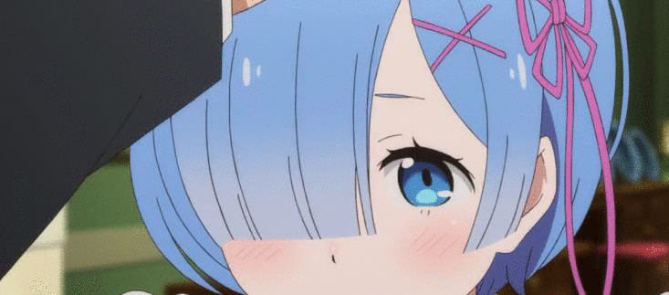
가제: LOL Manager UI 프로토타입

Slide 2
목차
시작화면
튜토리얼
홈화면
선수 화면
팀 화면
리그 화면
게임 화면
챔피언 화면
미션
뽑기
설정
이벤트

Slide 3
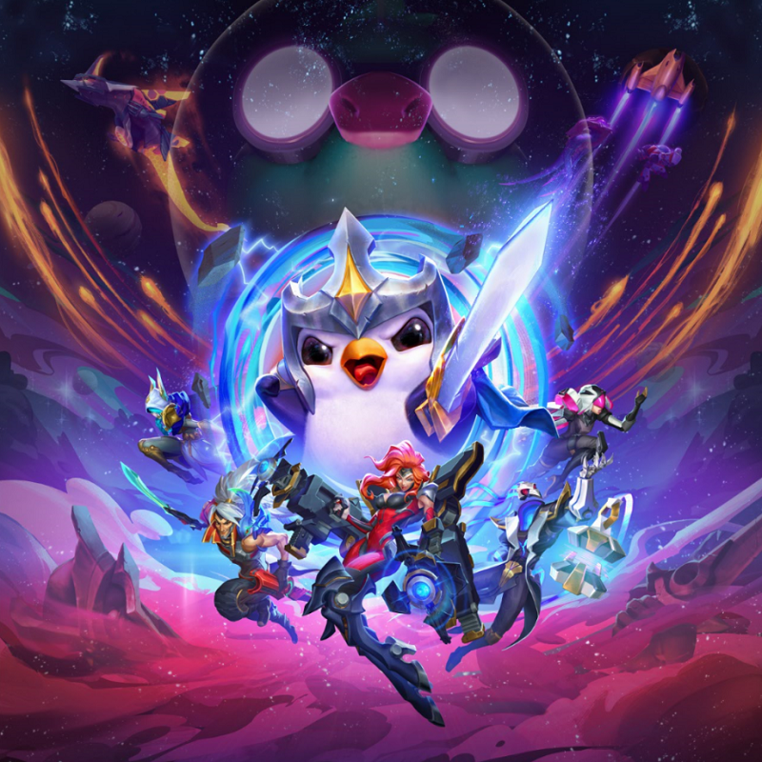
1-1. 시작화면(게임 시작 탭/FunnyLife/Version)
이어하기/새로하기 X => Default가 이어하기, 새로하는 방법은 설정에 초기화 버튼
Funny Life나 Title은 캘리그라피 느낌으로. (+ 심볼)
Touch the screen, 화면을 터치하세요, 터치하면 시작합니다, Touch to start
시작 화면은 움직이는게 국룰.
Funny Life
롤 게임
반짝거림
게임을 시작하려면 터치 하세요.
ver. 1.0.0

Slide 4
1-2. 로딩 화면
Funny Life
롤 게임
. -> .. -> …
정보를 불러오는 중입니다…
ver. 1.0.0

Slide 5
목차
시작화면
튜토리얼
홈화면
선수 화면
팀 화면
리그 화면
게임 화면
챔피언 화면
미션
뽑기
설정
이벤트

Slide 6
2-1. 튜토리얼 (스토리, 처음에 조금씩만 다르게, 팀이름)
기본적인 스토리가 진행 됨. (간단히)
튜토리얼은 그냥 설명.
마지막에 팀 이름을 정할 수 있음.

Slide 7
2-2. 팀이름 설정
기본적인 스토리가 진행 됨. (간단히)
튜토리얼은 그냥 설명.
마지막에 팀 이름을 정할 수 있음.
팀 이름을 설정해주세요.
10글자 이내로 입력할 수 있습니다. 특수문자 입력은 불가능 합니다.
팀 이름을 입력해 주세요.
확인

Slide 8
목차
시작화면
튜토리얼
홈화면
선수 화면
팀 화면
리그 화면
게임 화면
챔피언 화면
미션
뽑기
설정
이벤트

Slide 9


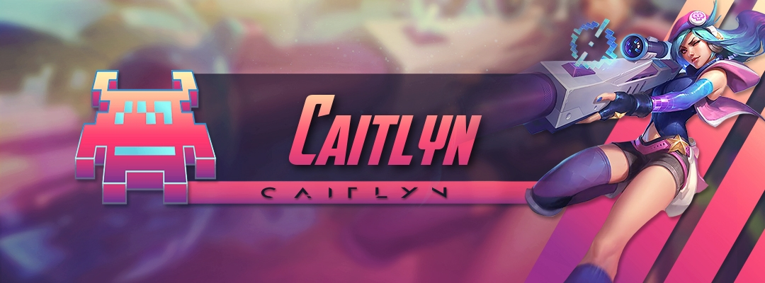

3-1. 홈 화면(전체적인 현황/랜덤 챔피언 배너/날짜 시간 흐름)
저거 팀에 아이콘 누르면 아이콘 설정 가능.
돈 옆에 +를 누르면 광고를 볼 수 있는 그게 생김.
홈 화면은 계속 랜덤으로 바뀜.
5충 일체
4021
편지
설정
Diamond IV
선수
팀
리그
챔피언
미션
뽑기

Slide 10
목차
시작화면
튜토리얼
홈화면
선수 화면
팀 화면
리그 화면
게임 화면
챔피언 화면
미션
뽑기
설정
이벤트

Slide 11

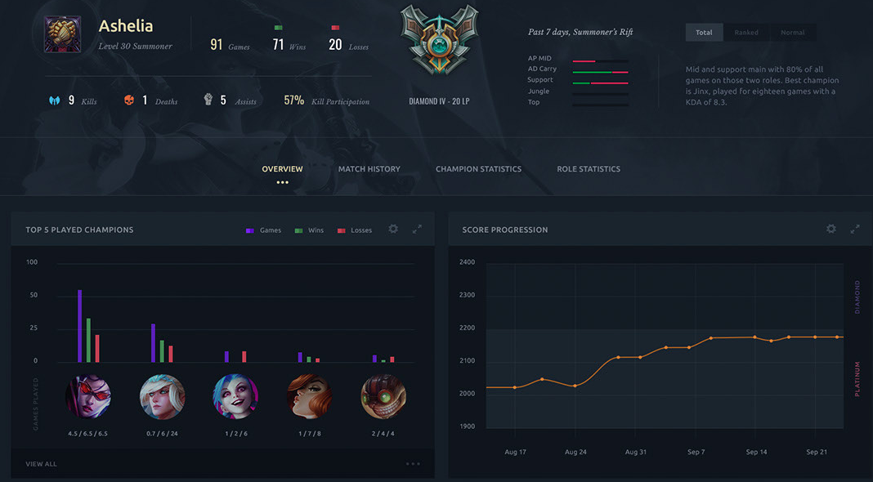
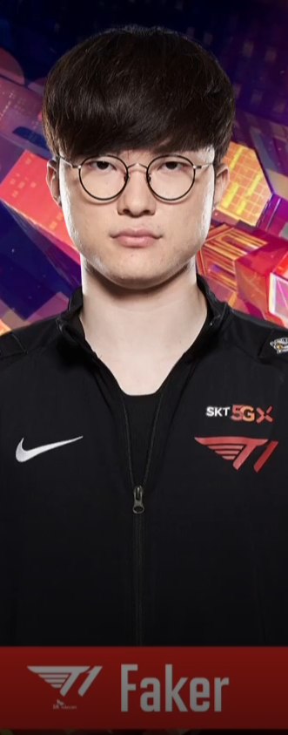
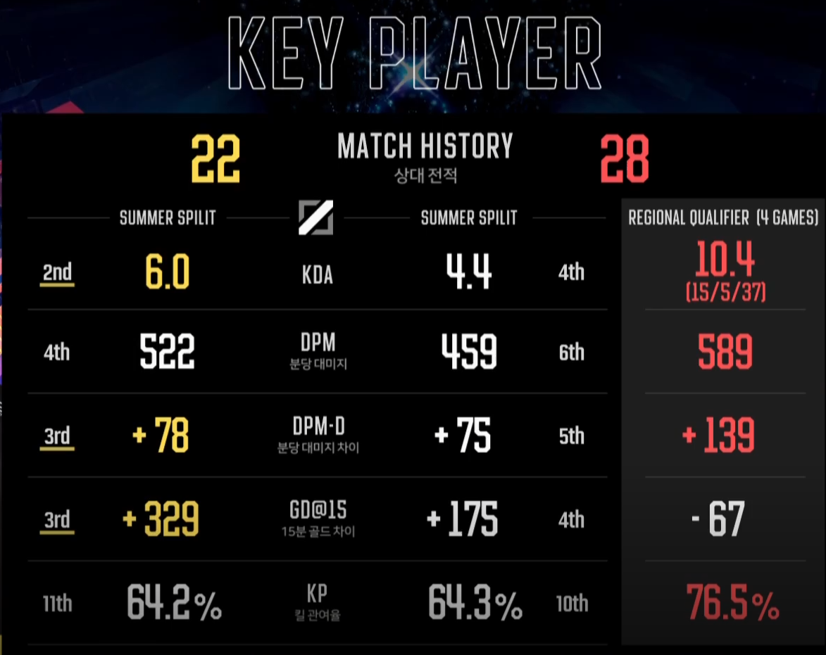
4. 선수(솔랭 훈련, 랭크 포인트, 컨디션 조절, 현황)
Diamond IV
Gold III
Diamond IV
Diamond IV
Diamond IV

Slide 12
목차
시작화면
튜토리얼
홈화면
선수 화면
팀 화면
리그 화면
게임 화면
챔피언 화면
미션
뽑기
설정
이벤트

Slide 13
5. 팀(스크림, 자유랭단판, 자동밴픽, 스킵가능, 전술, 팀워크 현황, 감독이 내리는 명령)

Slide 14
목차
시작화면
튜토리얼
홈화면
선수 화면
팀 화면
리그 화면
게임 화면
챔피언 화면
미션
뽑기
설정
이벤트

Slide 15
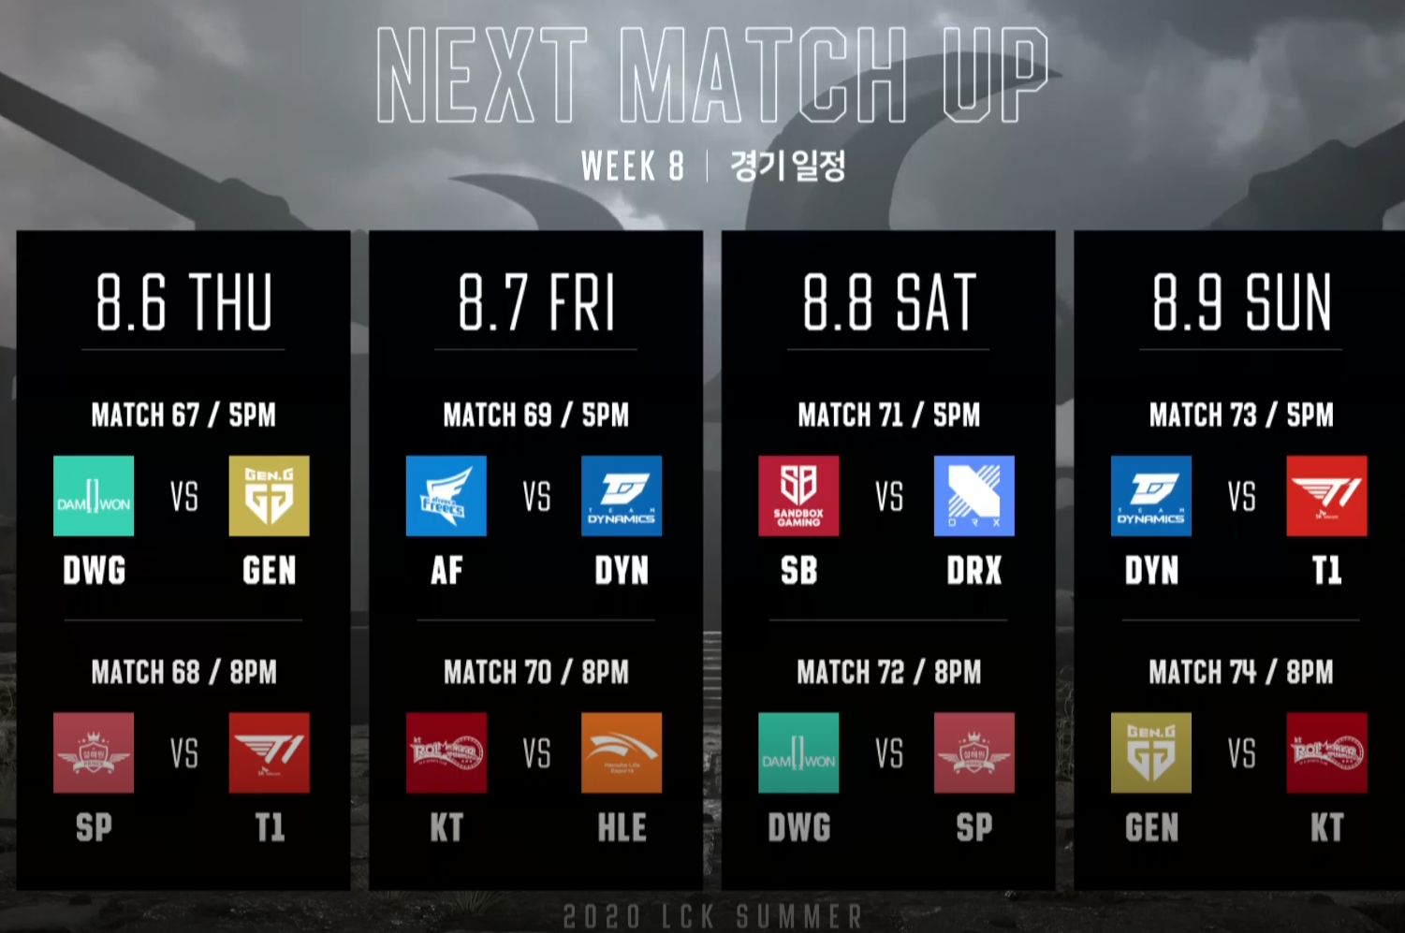
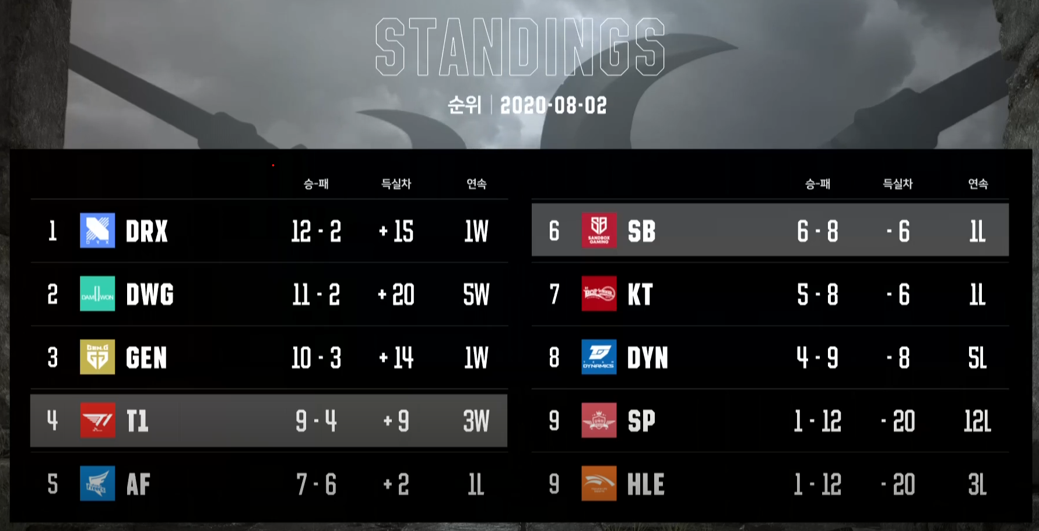
6-1. 리그(리그 현황)
브론즈~챌린저 리그까지 플레이 타임 한달, 프로리그 3부~롤드컵가능.
리그는 3/2, 포시는 더블엘레 5/3
리그 현황
Information
리그 : LCK
팀명 : 5충일체
티어 : 다4
리그 진행 : 24/38 경기
리그 기록실
다음 경기

Slide 16
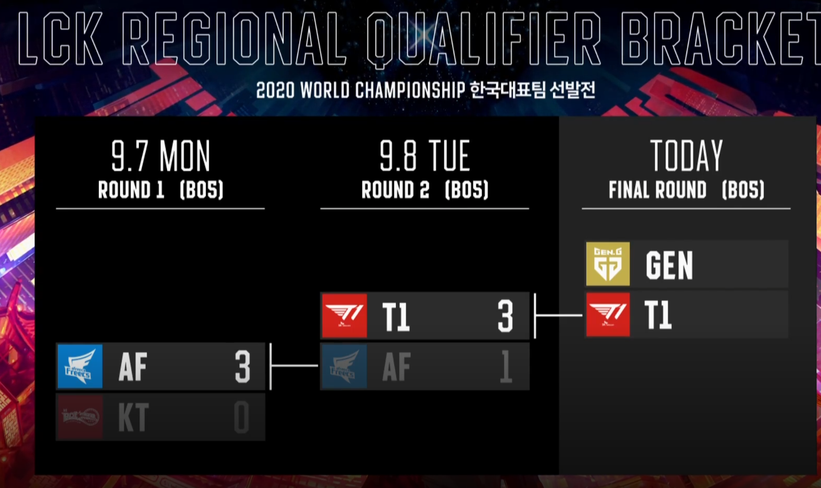
6-2. 리그(포스트 시즌)
브론즈~챌린저 리그까지 플레이 타임 한달, 프로리그 3부~롤드컵가능.
리그는 3/2, 포시는 더블엘레 5/3
리그 현황
Information
리그 : LCK
팀명 : 5충일체
티어 : 다4
리그 진행 : 24/38 경기
리그 기록실
다음 경기

Slide 17
6-3. 리그(리그 기록실)
브론즈~챌린저 리그까지 플레이 타임 한달, 프로리그 3부~롤드컵가능.
리그는 3/2, 포시는 더블엘레 5/3
리그 현황

Slide 18
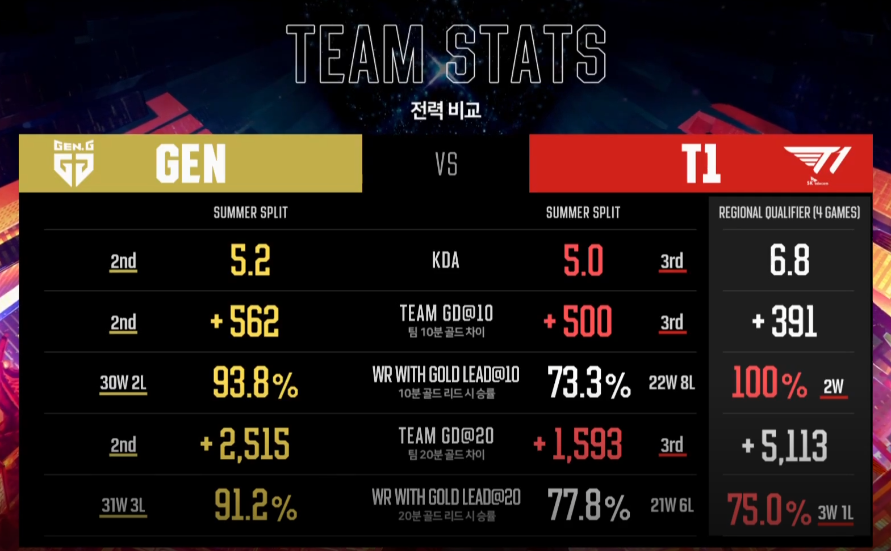
6-4. 리그(리그 매치)
브론즈~챌린저 리그까지 플레이 타임 한달, 프로리그 3부~롤드컵가능.
리그는 3/2, 포시는 더블엘레 5/3
리그 현황
경기 시작

Slide 19
목차
시작화면
튜토리얼
홈화면
선수 화면
팀 화면
리그 화면
게임 화면
챔피언 화면
미션
뽑기
설정
이벤트

Slide 20
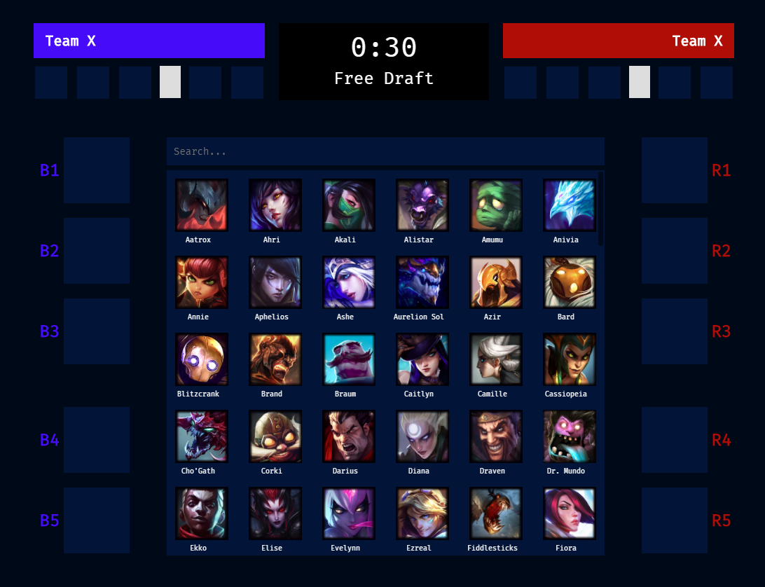
7-1. 게임 (밴픽)

Slide 21
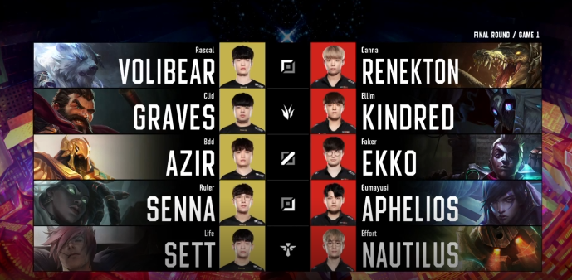
7-2. 게임 (전술 설정)
플레이 스타일 : 한타/라인전/올인
게임 시작
메인 오더 : 정글
서브 오더 : 서폿

Slide 22
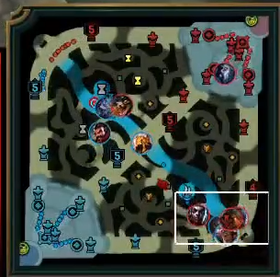

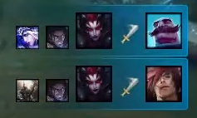
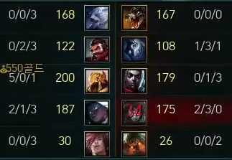
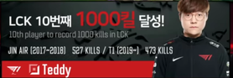
7-3. 게임 (시뮬레이션)
X2
서렌
그냥 롤챔스처럼 가끔 정보 나옴

Slide 23
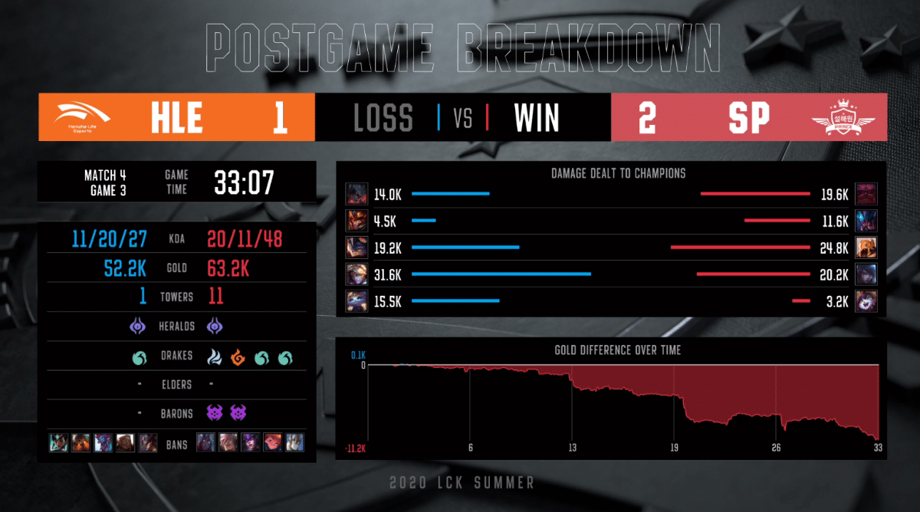
7-4. 게임(게임 결과 현황)

Slide 24
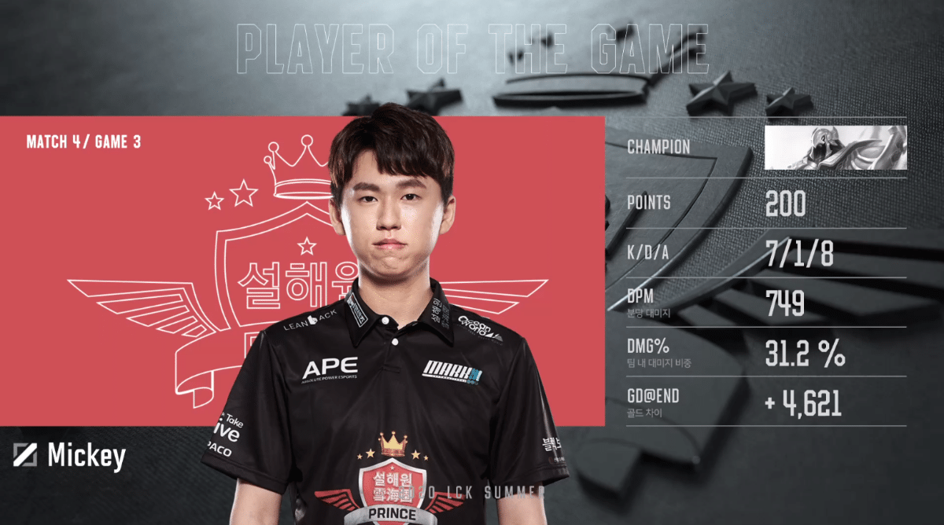
7-5. 게임(팀 결과 현황)
해설 평가
모든 라인이 라인전에서 고생을 했지만
정글 니달리가 용을 잘 챙겨놓았고
결국 트위치 라칸 조합이
한타에서 캐리했기에 이길 수 있었다.
4.5
9.2
2.5
3
4.7
경기 기록
홈으로

Slide 25
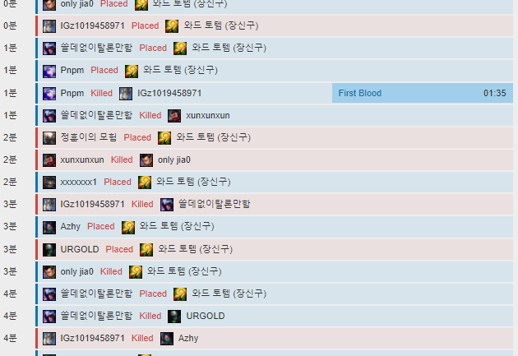
7-6. 게임(경기 기록)
경기 결과
홈으로

Slide 26
목차
시작화면
튜토리얼
홈화면
선수 화면
팀 화면
리그 화면
게임 화면
챔피언 화면
미션
뽑기
설정
이벤트

Slide 27
8. 챔피언 도감 (챔프 정보, 챔프 가지고 있는 현황, 선택권으로 살 수 있음)

Slide 28
목차
시작화면
튜토리얼
홈화면
선수 화면
팀 화면
리그 화면
게임 화면
챔피언 화면
미션
뽑기
설정
이벤트

Slide 29
9. 미션/퀘스트

Slide 30
목차
시작화면
튜토리얼
홈화면
선수 화면
팀 화면
리그 화면
게임 화면
챔피언 화면
미션
뽑기
설정
이벤트

Slide 31
10. 뽑기 (챔피언 뽑기, 아이템 뽑기, 재화는 특수 재화 1개만 게임 끝나면 얻기.)

Slide 32
목차
시작화면
튜토리얼
홈화면
선수 화면
팀 화면
리그 화면
게임 화면
챔피언 화면
미션
뽑기
설정
이벤트

Slide 33
11. 설정 (음악, 종료, 언어, 선물/편지함, 오프닝, 도움말, 쿠폰, 공식카페, UI 스타일)

Slide 34
목차
시작화면
튜토리얼
홈화면
선수 화면
팀 화면
리그 화면
게임 화면
챔피언 화면
미션
뽑기
설정
이벤트

Slide 35
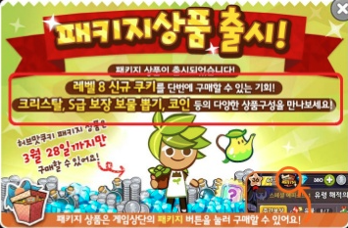
12. 이벤트 (리그, 경기)
이벤트 팝업 홈화면에서 뜸. (바깥에 터치하면 풀림)
5충 일체
4021
편지
설정
Diamond IV
선수
팀
리그
챔피언
미션
뽑기

Slide 36
기타 리소스

Slide 37
LOL GUI
롤 UI 디자인 연구
https://brunch.co.kr/@clay1987/205
롤 UI 리디자인
https://notefolio.net/YooMinho/152181
롤 UI 변천사
https://imseongkang.wordpress.com/2015/08/02/lolhud/
핀터레스트 - 롤 UI
https://www.pinterest.co.kr/pin/368169338281117799/
롤 게임 이런 느낌이지 않으련지
https://vimeo.com/219604882
http://garmuri.com/game_ui/109237
http://garmuri.com/game_ui/109161
롤 대쉬보드
https://www.behance.net/gallery/41480313/League-of-Legends-Analytics-Dashboard

Slide 38
에셋 스토어
1. 약간 공상 과학 느낌
https://assetstore.unity.com/packages/2d/gui/icons/sci-fi-ui-pack-components-v1-138176
https://assetstore.unity.com/packages/2d/gui/icons/sci-fi-windows-138964
2. 다크 캐주얼
https://assetstore.unity.com/packages/2d/gui/dark-glowing-flat-gui-ui-kit-over-1200-png-177523
3. 다크 캐주얼 2
https://assetstore.unity.com/packages/2d/gui/gui-kit-dark-geo-71323
4. MMO RPG 인데 가장 롤이랑 느낌이 비슷함
https://assetstore.unity.com/packages/2d/gui/rpg-mmo-ui-6-99450
https://assetstore.unity.com/packages/2d/gui/rpg-mmo-ui-x-152053
https://assetstore.unity.com/packages/2d/gui/rpg-mmo-ui-7-114435
5. 이건 그냥 6각형 스탯
https://assetstore.unity.com/packages/2d/gui/icons/dynamic-stats-ui-178246
6. 기본 아이템 (무료)
https://assetstore.unity.com/packages/2d/gui/icons/resource-icons-101998
7. 오버워치 느낌 ui 인데 가성비가 좋음
https://assetstore.unity.com/packages/2d/gui/modus-ui-63008
8. 옛날 롤 느낌?
https://assetstore.unity.com/packages/2d/gui/nightfall-gui-65036
9. 불타는 유아이
https://assetstore.unity.com/packages/2d/gui/starlight-mobile-ui-47729

Slide 39
캐릭터
1. 오래된 클래식 2D 캐릭터 느낌
https://assetstore.unity.com/packages/2d/characters/2d-sd-character-pack-v-4-93509
2. 병맛 미국 캐릭터 느낌
https://assetstore.unity.com/packages/2d/characters/daily-life-pack-for-character-creator-2d-161946
3. 가챠 게임의 캐릭터 느낌
https://assetstore.unity.com/packages/2d/characters/2d-character-pack-vol-3-20019

Slide 40
이미지 데이터
https://developer.riotgames.com/docs/lol
=> 여기 ZIP 파일 안에 다 들어있긴 함.
https://shyunku.tistory.com/56

Slide 41
BGM
1. 롤 밴픽 브금
2019 : https://www.youtube.com/watch?time_continue=8&v=uBcZnywYNRw&feature=emb_logo
2017~2018 : https://www.youtube.com/watch?v=K2tTLjd50a4
2. 롤 플레이어 소개 브금
https://www.youtube.com/watch?time_continue=8&v=uBcZnywYNRw&feature=emb_logo
3. 롤 오프닝 브금
https://www.youtube.com/watch?v=Q_ScMi6sEsQ
저작권때매 아마 못 쓸듯..

